Slide 1

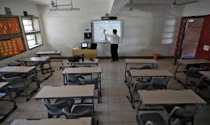

করোনা ভাইরাসের বিস্তার কোনভাবেই প্রতি রোধ করা যাচ্ছেনা । তাই
কতদিনে যে ছাত্র-ছাত্রীরা ক্লাশমুখী হবে তার নিশ্চয়তা নাই।
তাহলে বুঝতেই পারছো নিজেকে দেশ উপযোগী হিসেবে গড়ে তুলতে অনলাইন ক্লাশ ছাড়া কোন গতি নাই।

Slide 2


এইচ,এস,সি উচ্চতর গণিতের ছাত্র-ছাত্রীদের চাহিদা মোতাবেক সম্ভাব্য সিলেবাস।
উচ্চতর গণিত ১ম পত্র
ক-বিভাগ
***১। ম্যাট্রিক্স ও নির্ণায়ক ----- 10
***২। (i) ***ভেক্টর------- ৪
(ii) সরলরেখা ------- ৬
*** ৩। বৃত্ত---------- ১০
**** ৪। বিন্যাস ও সমাবেশ ------ ১০
খ-বিভাগ
***) ত্রিকোনমিতি(৬ষ্ট+৭ম ) ----- ১৪
***২) (i) **অন্তরীকরন ------- ১০
(ii) যোগজীকরণ ------- ১০
বিশেষ দ্রষ্টব্যঃ
A*/A পেতে $→$ সবই পরিপূর্ন প্রস্তুতি নিতে হবে ।
(A-)/ (B)পেতে$→$ ১। ,২। (i) ,(3) + ত্রিকোনমিতি(6.3 + 7.6+7.7)+অন্তরীকরণ(9.6,9.7,9.8) এবং ১০.7 পরিপূর্ন প্রস্তুতি নিতে হবে ।

Slide 3



এইচ,এস,সি বিজ্ঞান বিভাগের ছাত্র-ছাত্রীদের
উচ্চতর গণিত বিষয়ের প্রস্তুতি।
উচ্চতর গণিত ২য় পত্র
ক-বিভাগ
***১। $\left.\begin{aligned}\text{১}\text{) }\text{বাস্তব সংখ্যা ও অসমতা} \\ \text{২}\text{) }\text{যোগাশ্রয়ী প্রোগ্রাম } \\ \text{ ৩}\text{) }\text{জটিল সংখ্যা}\end{aligned}\right\}$-- ১৫/২০
***২। $\left.\begin{aligned}\text{(}\text{i}\text{) }\text{∗∗∗}\text{বহুপদি ও বহুপদী সমীকরণ } \\ \text{(}\text{ii}\text{) }\text{দ্বিপদী বিস্তৃতি }\end{aligned}\right\}$-১৫/২০
*** ৩। ত্রিকোণমিতি( 7.1+7.2)-------- ১০
খ-বিভাগ
***) কণিক----- ১০
***২) বিস্তার পরিমাপ অ সম্ভাবনা------- ১০
*** স্থিতিবিদ্যা(অষ্টম অধ্যায়)------- ১০
বিশেষ দ্রষ্টব্যঃ
A*/A $→$ সবই পরিপূর্ন প্রস্তুতি নিতে হবে ।
(A-)/ (B) $→$
১। (২) ও (৩) ,ত্রিকোনমিতি(7.১+7.২) , এবং (১০.১+১০.২) পরিপূর্ন প্রস্তুতি নিতে হবে ।

Slide 4

অনলাইন ক্লাশের আজকের বিষয়
ত্রিকোণমিতিক অনুপাত(ষষ্ট অধ্যায়)

Slide 5
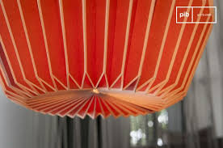
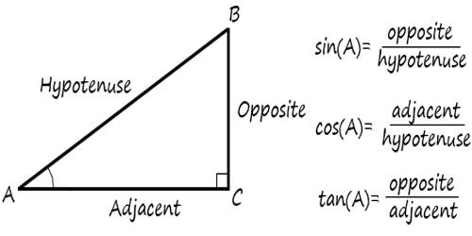
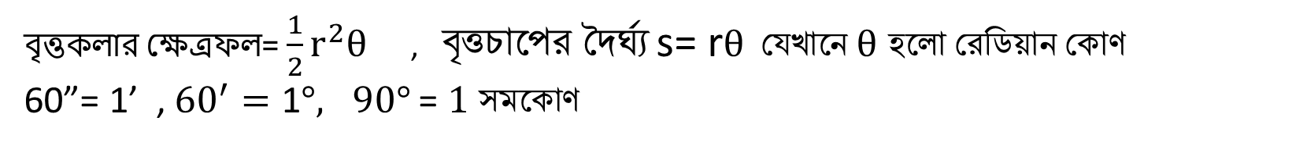
লক্ষ্য কর
B
A
o
বৃত্তকলার ক্ষেত্রফল= $\frac{1}{2}r^{2}θ$ , বৃত্তচাপের দৈর্ঘ্য s= r$θ$ যেখানে $θ$ হলো রেডিয়ান কোণ
60”= 1’ , ${60}^{′}=\text{1}°, 90°$= $1 সমকোণ$

Slide 6


রুপন্তী প্রকাশনী : Ex-6.1 থেকে যেসকল অংক করতে হবে সেগুলো হলো>
1,4. (v), 5. ( ii ) ,7. ( i ), ( ii )
Ex-6.2 থেকে যেসকল অংক করতে হবে সেগু্লো হলো>
3. ( vi ), 7. (ii),(iii),(v),(vi),8. vi,vii,viii 9. i,ii,iii,iv 11. ii, iii
Ex-6.3 থেকে যেসকল অংক করতে হবে সেগুলো হলো>
y=sinx /cosx, y=sin2x/cos2x, y=sin3x/cos3x, y=$\sin^{2}x$/$\cos^{2}x$ এর
লেখচিত্র অঙ্কন।

Slide 7

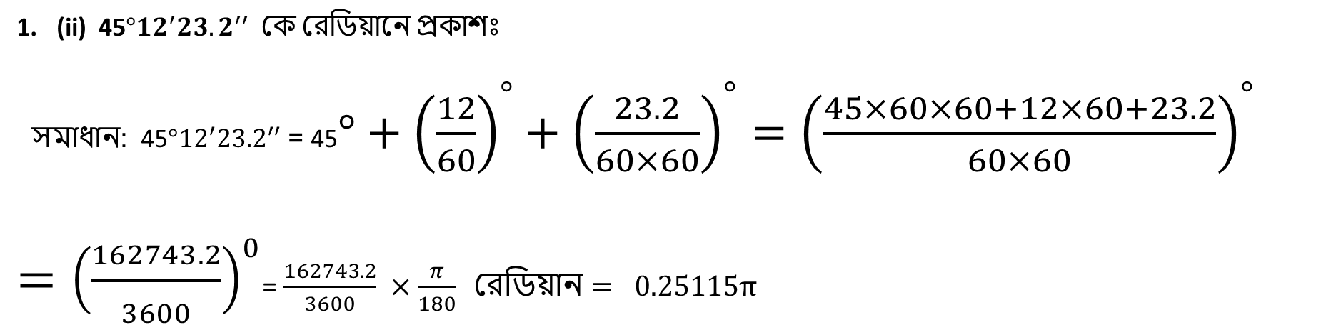
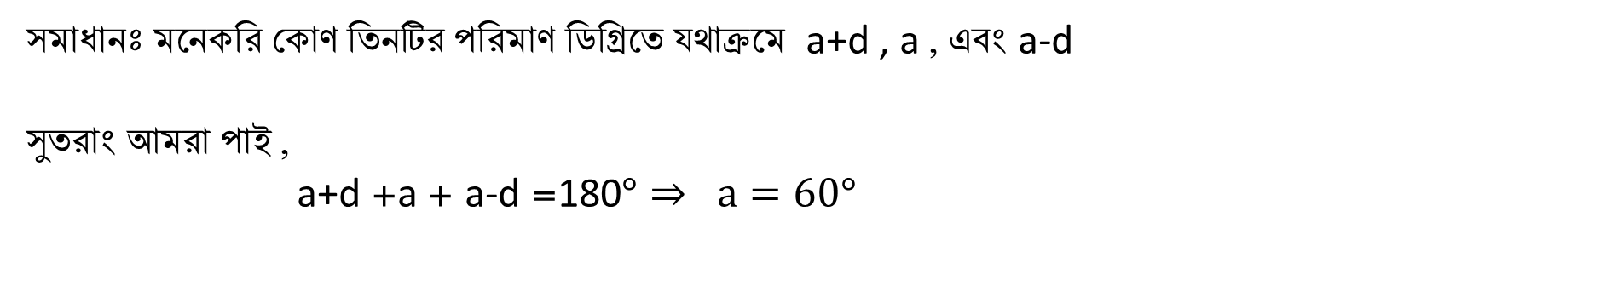
(ii) 45$°{12}^{′}{23.2}^{′′} কে রেডিয়ানে প্রকাশঃ$
সমাধান: 45$°{12}^{′}{23.2}^{′′}$ = 45$°+{\left(\frac{12}{60}\right)}^{°}+{\left(\frac{23.2}{60×60}\right)}^{°}={\left(\frac{45×60×60+12×60+23.2}{60×60}\right)}^{°}$
$={\left(\frac{162743.2}{3600}\right)}^{0}$= $\frac{162743.2}{3600} ×\frac{π}{180} রেডিয়ান= 0.25115π$
4. (v) একটি ত্রিভুজের কোণগুলো সমান্তর শ্রেণিভুক্ত । বৃহত্তমটিকে রেডিয়ানে এবং ক্ষুদ্রটিকে ডিগ্রিতে প্রকাশ করলে তাদের অনুপাত হয় $π:36$ । ডিগ্রিতে কোণগুলোর মান কত ?
সমাধানঃ মনেকরি কোণ তিনটির পরিমাণ ডিগ্রিতে যথাক্রমে a+d , a , এবং a-d
সুতরাং আমরা পাই ,
a+d +a + a-d =180$°⇒ a=60°$

Slide 8
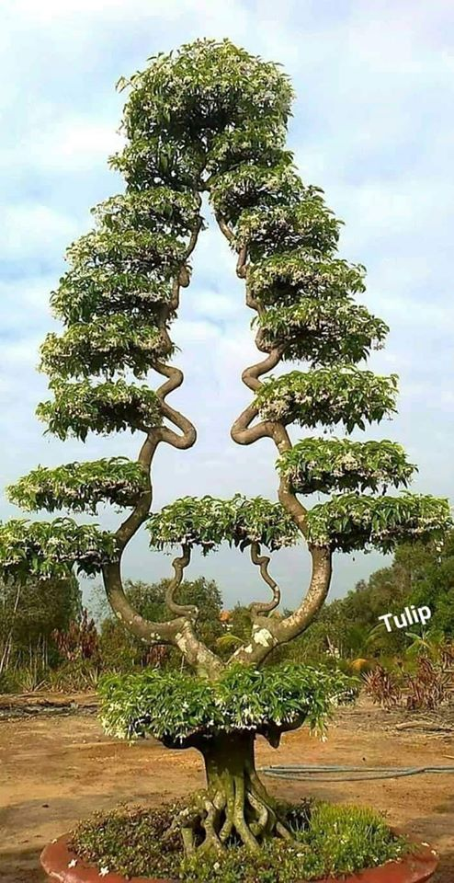

প্রশ্নমতে,
$\left(a+d\right)×\frac{π}{180} :\left(a−d\right)= π:36$
বা, $\frac{\left(a+d\right)×π }{180}$ $× \frac{1}{\left(a−d\right) }$ =$\frac{π}{36}$
বা, $\frac{\left(a+d\right) }{\left(a−d\right)}= \frac{180}{36}$ = $\frac{5}{1}$ বা, $\frac{a+d+a−d}{a+d−a+d}$ = $\frac{6}{4}$বা, $\frac{a}{d}$= $\frac{3}{2}$ বা, 3d=2a বা, d= $\frac{2×60°}{3}$ =40$°$
সুতরাং, কোণ তিনটির পরিমাণ হবে-
$\left.\begin{aligned}\text{a}\text{+}\text{d} \text{= }\text{60}°+20°=80° \\ \text{a}\text{= }\text{60}° \\ \text{a}\text{−}\text{d}\text{ = }\text{60}°−20°=40° \end{aligned}\right\}$ Answer

Slide 9

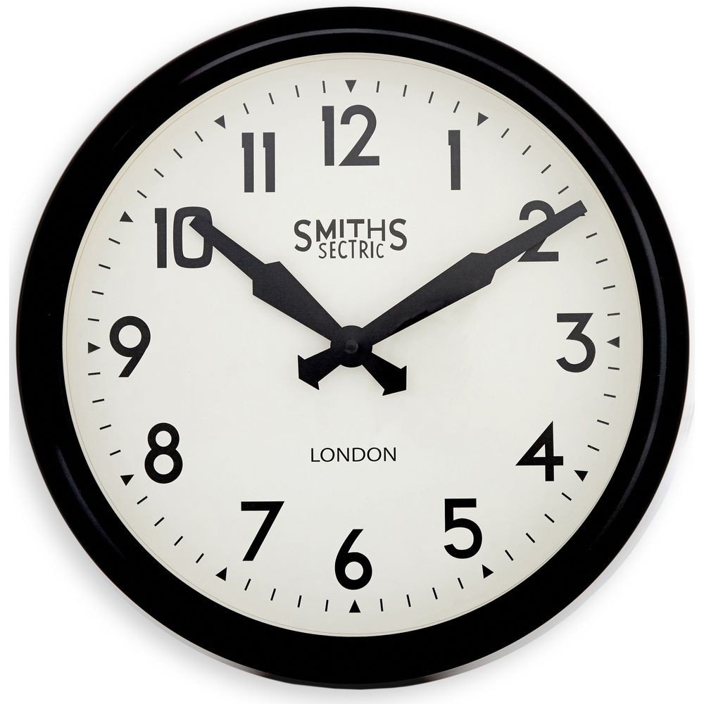

5. (ii) 7 টা 15 মিনিটের সময় ঘন্টার ও মিনিটের কাঁটার মধ্যবর্তী কোণকে ষাটমূলক পদ্ধতিতে প্রকাশ কর ?
সমাধানঃ
আমরা জানি , 1 ঘন্টা= 60 মিনিট এবং ঘড়িতে 1,2,---- করে 12 টি ঘন্টা দাগাঙ্কিত আছে এবং 60 টি মিনিটের ঘর দাগাঙ্কিত আছে ।
মিনিটের কাঁটা $60 টি ঘর অতিক্রম করে কোণ উৎপন্ন করে 360°$
$∴$ ,, 1 ,, ,, ,, ,, ,, $\frac{360°}{60}$ বা 6$°$
মিনিটের কাঁটা $60 টি ঘর অতিক্রম$ করলে ঘন্টার কাঁটা $অতিক্রম$ করে 5 টি ঘর
$∴$ ,, 1 ,, ,, ,, ,, ,, ,, ,, $\frac{5}{60}$ ,,
$∴$ ,, 15 ,, ,, ,, ,, ,, ,, ,, $\frac{5×15}{60}$ ,,
বা, $\frac{5}{4} ঘর$
ঘড়িতে যখন 7:15 টা বাজবে তখন ঘন্টার ও মিনিটের কাঁটার মধ্যবর্তী ঘর সংখ্যা হবে
( 20 + $\frac{5}{4}$ ) বা $\frac{85}{4}$ টি
$∴$ নির্ণেয় কোণের পরিমাণ হবে ${\text{( }\frac{85}{4} × \text{6 }\text{) }}^{°}=127.5°$ Answer

Slide 10
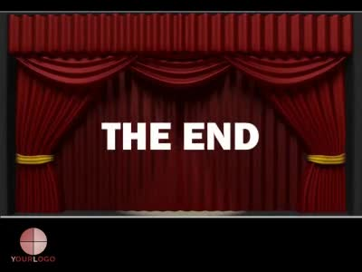

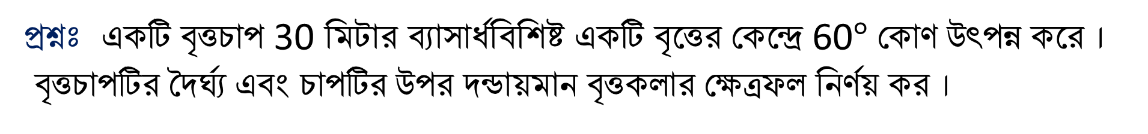
প্রশ্নঃ একটি বৃত্তচাপ 30 মিটার ব্যাসার্ধবিশিষ্ট একটি বৃত্তের কেন্দ্রে 60$° কোণ উৎপন্ন করে ।$
$বৃত্তচাপটির দৈর্ঘ্য এবং চাপটির উপর দন্ডায়মান বৃত্তকলার ক্ষেত্রফল নির্ণয় কর ।$
B
সমাধানঃ
এটার সমাধান অন্যভাবে করব। তার জন্য প্রত্যেকে নিজ নিজ মোবাইলের বামদিকের উপরের কর্নারে ক্যামেরার উপর ক্লিক করলে মোবাইলের পিছনের ক্যামেরা on হবে। তখন মোবাইলটা তুমি যে খাতায় লিখবে তার উপর সরাসরি ধরে যা কিছুই তুমি লিখবে ,আমি এখান থেকে দেখবো । যদি কর্নারে ক্যামেরা দেখা না যায় তবে স্কিন টাচ করলে ক্যামেরা ভেসে উঠবে কেমন।
আর এখান থেকে আমি আমার খাতায় যা লিখবো সেটা তোমরা তোমাদের মোবাইলের স্কিনে দেখতে পাবে অর্থাৎ আমি আমার খাতায় তোমাদের দেওয়া যেকোন অংক সমাধান করতে পারবো ইন্সাল্লাহ । একেবারে মনে হবে তুমি আমার নিকটে বসে পড়ছ।
o
60$°$
A
30 মিটার

